Slide 1
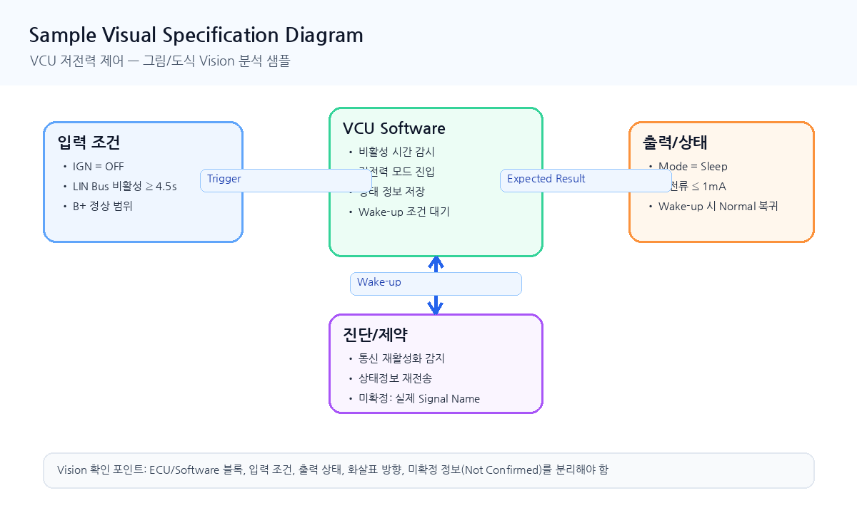
VCU 저전력 제어 사양 — 그림 포함 샘플
Requirement Studio Vision 분석 샘플 : Text/Table/Visual Evidence 통합 확인용

